Slide 1
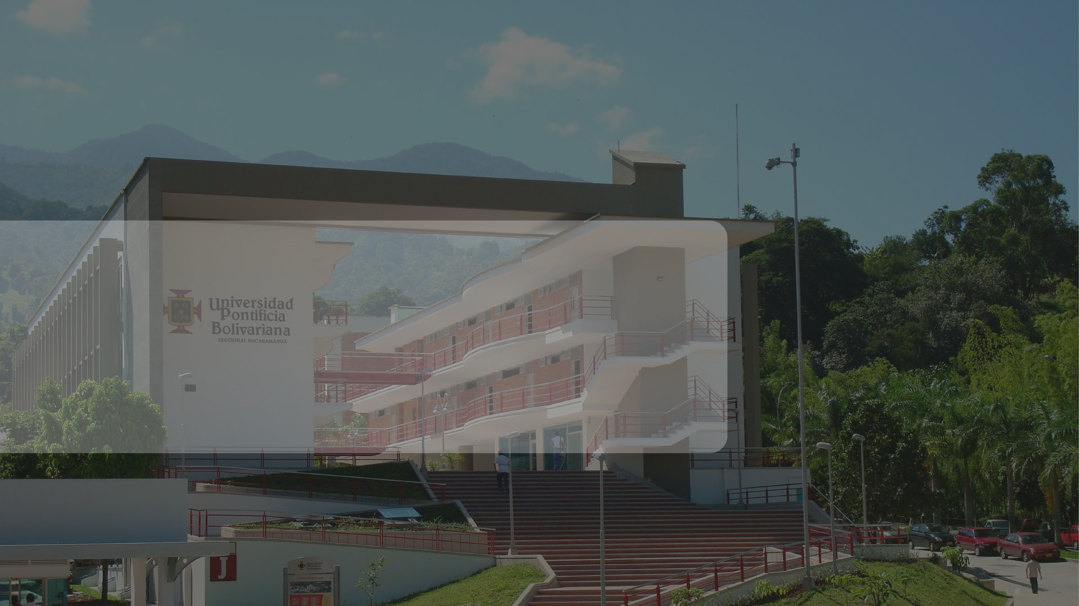







Asistente de Citas Médicas
Samuel Arango Diaz
Jeison Steven Flórez Julio

Slide 2

Agenda
1. Introducción ………………………………………………………………………………………………………………………………….
2. Situación Problema …………………………………………………………………………………………………………………..
3. Justificación ………………………………………………………………………………………………………………………………….
4. Objetivo General ………………………………………………………………………………………………………………………..
4.1 Objetivos Específicos ………………………………………………………………………………………………………….
5. Marco Conceptual ……………………………………………………………………………………………………………………..
6. Marco Tecnológico ……………………………………………………………………………………………………………………
7. Metodología …………………………………………………………………………………………………………………………………
8. Resultados ……………………………………………………………………………………………………………………………………
9. Conclusiones ……………………………………………………………………………………………………………………………….
10. Referencias …………………………………………………………………………………………………………………………………

Slide 3

Introducción
El desarrollo del sistema de "Asistente de Citas Médicas" para un centro de salud privado en Bucaramanga, Colombia, surge como respuesta a la imperiosa necesidad de optimizar la gestión médica en un entorno donde la eficiencia y la calidad de atención son fundamentales. Este proyecto aborda una serie de desafíos que enfrenta el centro de salud, incluyendo largas esperas y citas tardías para los pacientes, así como la necesidad de mejorar la seguridad y confidencialidad de la información médica.
La problemática se analizará detalladamente, identificando los principales obstáculos que afectan la eficiencia y la calidad del servicio. La justificación del proyecto se fundamenta en la mejora de la experiencia del paciente y la garantía de una atención médica precisa y oportuna.

Slide 4
Situación Problema
En la localidad de Bucaramanga, se identifica la necesidad de implementar un sistema de gestión de pacientes en un centro de salud privado. Enfocándose en dicha necesidad, es importante establecer este nuevo centro que permita a los residentes de la localidad gestionar sus citas y exámenes de manera eficiente.
Uno de los principales problemas que pueden surgir en una EPS (Entidades Promotoras de Salud) es la dificultad para manejar adecuadamente el sistema de gestión de citas y exámenes médicos, tanto para el personal como para los pacientes al agendar, programar o cancelar citas y exámenes de distintas especialidades.

Slide 5
Justificación
El desarrollo del proyecto busca como propósito mejorar la eficiencia y competitividad en el sector de la salud. La automatización del proceso de toma de citas, autorizaciones y registro de exámenes contribuirá a una expansión en el sistema, mejorando los procesos internos del centro de salud y la experiencia de los usuarios, lo que se traducirá en una mayor satisfacción del cliente. Además, el sistema será escalable para hacer frente al crecimiento de la demanda y futuras expansiones.
La automatización de dicho sistema de asistente de citas y exámenes médicos permitirá una atención más eficiente, mejorando significativamente la experiencia del usuario/paciente. Al eliminar las largas filas y el tedioso proceso de agendamiento manual, el sistema proporcionara una forma mas conveniente para que los pacientes accedan a la atención medicas que necesitan.

Slide 6
Objetivo General
Desarrollar un sistema de gestión de pacientes para el sistema de Asistente de Citas Médicas ubicado en la ciudad de Bucaramanga. Utilizando la metodología en espiral mediante el lenguaje de programación Java, implementando el beneficio de las estructuras de datos y empleando archivos de texto (.txt) para el almacenamiento de datos según las funcionalidades requeridas. El propósito es automatizar el proceso de agendamiento de citas, autorización de exámenes, registro y atención al usuario en el entorno de salud, abarcando diversas especialidades médicas, con exámenes realizados por personal debidamente calificado.

Slide 7
Objetivos Específicos
Definir indicadores de calidad para el proceso de agendamiento de citas. Establecer las métricas para evaluar la calidad del proceso de agendamiento donde permitirá identificar áreas de suma importancia y garantizar una atención óptima para los pacientes.
Diseñar una interfaz visualmente cómoda para los usuarios del sistema de gestión de citas médicas.
Desarrollar un prototipo funcional del sistema, centrándose en los requerimientos definidos por el cliente.

Slide 8
Evaluar el funcionamiento integral del sistema para asegurar el cumplimiento de los requisitos acordados con el cliente y satisfacer las necesidades del centro de salud.
Optimizar la gestión de citas y registros médicos mediante el desarrollo de implementación de sistemas de gestión de citas y registros.
Evaluar el funcionamiento integral del sistema para asegurar el cumplimiento de los requisitos acordados con el cliente y satisfacer las necesidades del centro de salud.
Garantizar la claridad y precisión en la accesibilidad a los servicios.

Slide 9
Marco conceptual
El presente marco conceptual proporciona una base fundamental para comprender los elementos clave relacionados con el funcionamiento y los desafíos inherentes. Mediante esta estructura, se pueden identificar áreas de mejora, diseñar estrategias para aumentar la eficiencia y mejorar el proceso de agendamiento de citas y asignación de exámenes médicos yendo de la mano con la satisfacción del cliente.
1. Eficiencia Operativa: Es la capacidad del agendamiento para utilizar de manera efectiva sus recursos y de esta manera, reducir tiempos de espera y optimización de procesos para la correspondiente mejora de la productividad.

Slide 10
2. Programación orientada a Eventos: (POE) es un enfoque en el desarrollo de software donde el comportamiento del programa está dirigido por eventos que suceden en el sistema. Estos eventos pueden ser cualquier tipo de acción o suceso , como hacer clic en un botón, mover el mouse, o recibir datos de una red.
3. Paradigma: Un paradigma de programación es un conjunto de reglas y principios que guían la forma en que se escribe el código de un programa de computadora. Es como un conjunto de instrucciones que define como se deben organizar y estructurar las instrucciones de un programa para resolver un problema de manera eficiente. En otras palabras , es una metodología que proporciona un marco de trabajo para el desarrollo de software, dictando como se deben abordar los problemas y como se deben escribir las instrucciones de manera que la computadora pueda entenderlas y ejecutarlas correctamente.

Slide 11
4. Base de datos: Es una herramienta para recopilar y organizar información. Las bases de datos pueden almacenar información sobre personas, productos, pedidos u otras cosas. Existen de diferentes tipos como las txt. Las bases de datos tipo txt es una de las maneras más simples de realizar una base de datos, razón por la cual todos los grandes motores de bases de datos permiten exportar las tablas de este formato, creando un archivo TXT por cada tabla de la base.
5. Ciclo de vida del desarrollo de sistemas (SDLC): Es aquel proceso que abarca el desarrollo de nuevo software desde la etapa de planificación inicial hasta la implementación y el mantenimiento a largo plazo. Es una herramienta de mapeo que ayuda a los desarrolladores de software a medida que crean un nuevo software

Slide 12
6. Estructuras de Datos: La estructura de Datos se refiere a la forma en que los datos se organizan, almacenan y manipulan en un sistema informático para facilitar su acceso y utilización de manera eficiente. En términos más simples, se trata de la organización de la información de manera que sea fácil de manejar procesar por parte de un programa o sistema. Las estructuras de datos pueden incluir arreglos, listas, pilas, colas, árboles, entre otros, cada uno diseñado para un propósito para un propósito especifico y con operaciones definidas para manipular los datos de manera adecuada.
7. Experiencia del usuario (UX): Se refiere a la percepción y las emociones que experimentan los usuarios al interactuar con el Asistente de Citas Médicas. Un buen diseño UX es fundamental para que el sistema sea fácil de usar,, intuitivo y agradable para los usuarios.

Slide 13
8. Listas enlazadas: Generan un vínculo entre una lista de elementos importantes de un programa. Organizan el orden de la información dentro del sistema cuando se ejecuta un programa de gestión de información.
9. Lista doblemente Enlazada: Lista enlazada por la que puedes tanto avanzar como retroceder. Cada nodo de la lista replicada tiene dos referencias, una al siguiente nodo y otra al anterior, además del campo de datos. Se utiliza un enlace a la derecha para avanzar por la lista. Otros enlaces a la izquierda se utilizan para regresar a la lista.
10. Seguridad de los datos: Es la protección de los datos del Asistente de Citas Médicas contra errores, daños o accesos no autorizados.
11. Manejo de datos: Es el conjunto de prácticas y procesos que se utilizan para gestionar los datos del Asistente de Citas Médicas.

Slide 14
Marco tecnológico
1. Lenguaje de programación:
Java: Se implementará Java como lenguaje principal para el desarrollo del sistema de Gestión de Citas Médicas – SALUDPLUS. Java ofrece una amplia adopción en el ámbito empresarial y proporciona una plataforma robusta y escalable para el desarrollo de aplicaciones.
2. Diseño de Interfaces:
Figma: Se utilizará Figma para el diseño de las interfaces graficas de usuario (GUI) . Esta herramienta permite crear prototipos interactivos y diseños de alta calidad, facilitando la comunicación visual entre el equipo.

Slide 15
3. Entorno de Desarrollo Integrado (IDE)
NeatBeans: El proyecto se desarrollará y desplegará en el IDE NeatBeans. NeatBeans es un IDE popular y confiable para el desarrollo de aplicaciones Java, que ofrece diversas herramientas para la edición de código, depuración y pruebas.
4. Control de versiones:
Git: Se empleará Git como el sistema de control de versiones para rastrear de forma precisa y administrar los cambios en el código. Git permite crear ramificaciones y mantener un historial de desarrollo confiable, facilitando la colaboración entre los miembros del equipo.

Slide 16
Metodología
Se empleo para el desarrollo del sistema la metodología de espiral. Esta metodología se fundamenta en una planificación meticulosa del proyecto, la identificación y evaluación exhaustiva de riesgos, un enfoque iterativo de desarrollo y una evaluación continua.
Permitiendo la minimización eficiente de los errores. Avanzando en tareas que solo se llevara a cabo si se completa con eficiencia cumpliendo con las expectativas establecidas.

Slide 17
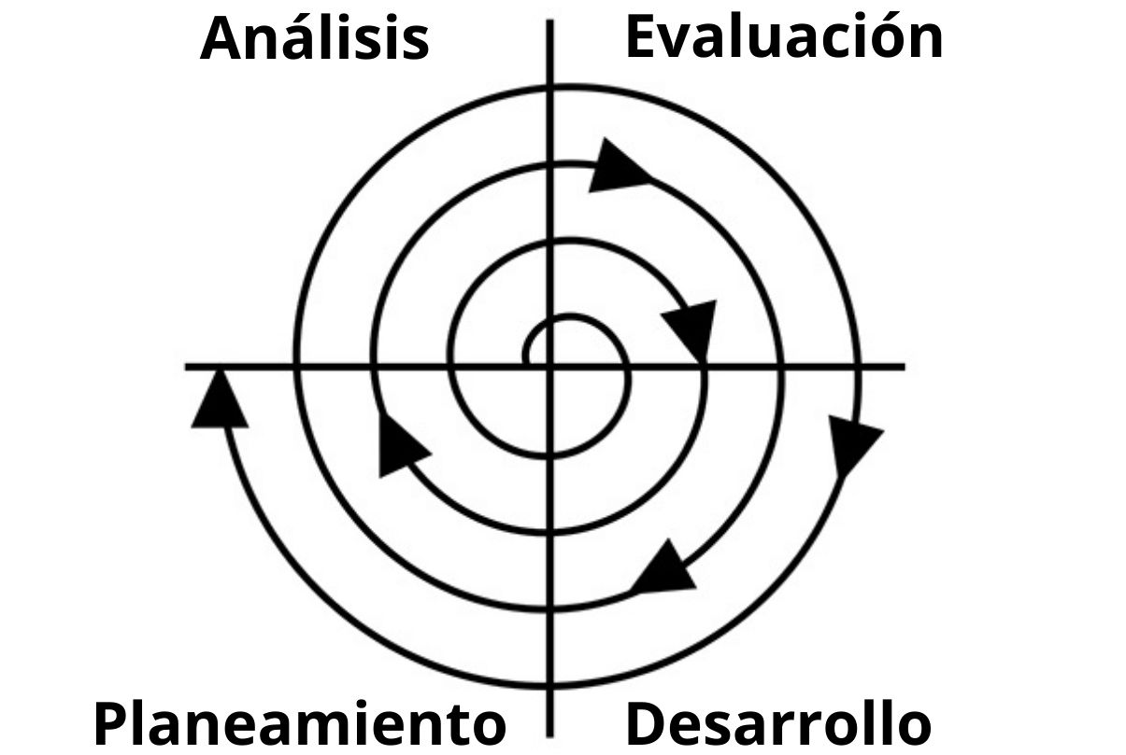

Slide 18
Resultados
Optimización de la eficiencia Operativa, La implementación de un operador encargado de coordinar el flujo de pacientes ha conducido a una significativa reducción en el tiempo de espera para la atención de pagos de citas y otros servicios, como autorizaciones, exámenes o consultas médicas especializadas. Este enfoque ha agilizado el proceso, permitiendo una transición fluida entre las distintas áreas de atención.

Slide 19
2. Experiencia y funcionalidad de la mano, Se implemento una actualización integral en la visualización y diseño del programa, adaptándolo para ofrecer una experiencia suave y altamente compatible con las necesidades que demandan hoy en el mercado. Esta mejora no solo ha aumentado la satisfacción del usuario, sino que también nos posiciona competitivamente en el mercado de asistentes de citas médicas, generando opiniones positivas entre nuestros clientes.

Slide 20
3. Cancelación efectiva, Nuestro sistema ha sido diseñado para gestionar cancelaciones de manera eficiente sin necesidad de un operador y conforme a las necesidades del cliente. Se ha implementado un proceso completo que permite reembolsar el 80% del costo de la cita en caso de cancelación, y en el caso de citas no pagadas, estas son eliminadas del sistema de gestión de información, proporcionando al cliente un comprobante de cancelación para su referencia.

Slide 21
4. Integración de datos en la historia clínica: Los análisis de datos de cada usuario se reflejan de manera integral en su historia clínica, la cual se genera automáticamente al registrarse con nosotros y agendar su primera Cita. Esta integración proporciona un panorama completo de la salud, movimientos, citas y demás del paciente, permitiendo una atención más personalizada y eficiente en futuras consultas.

Slide 22
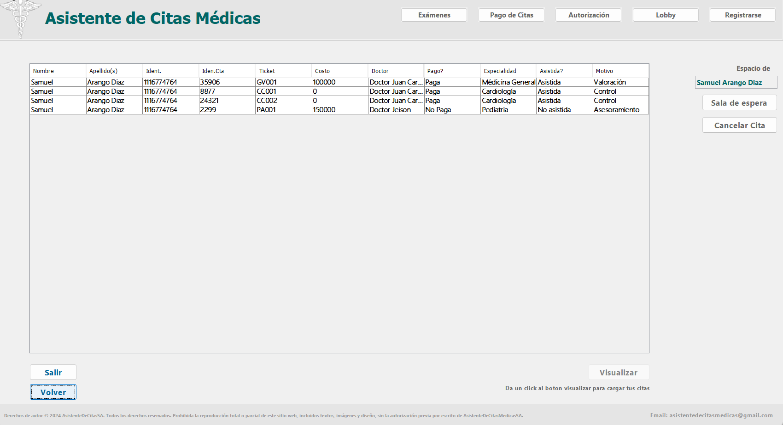

Slide 23
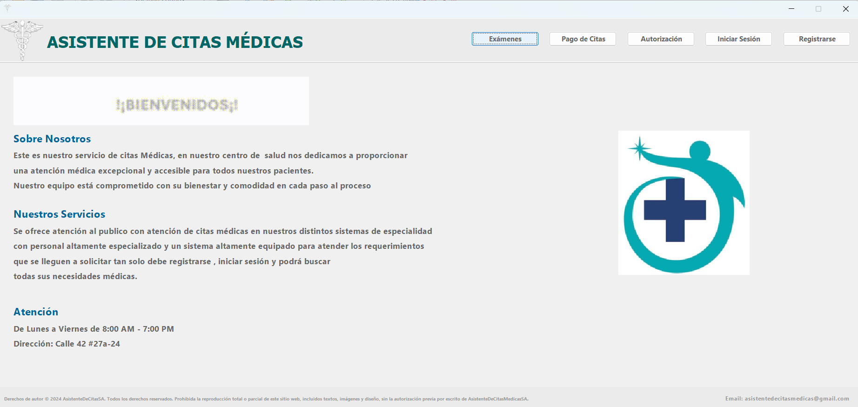

Slide 24
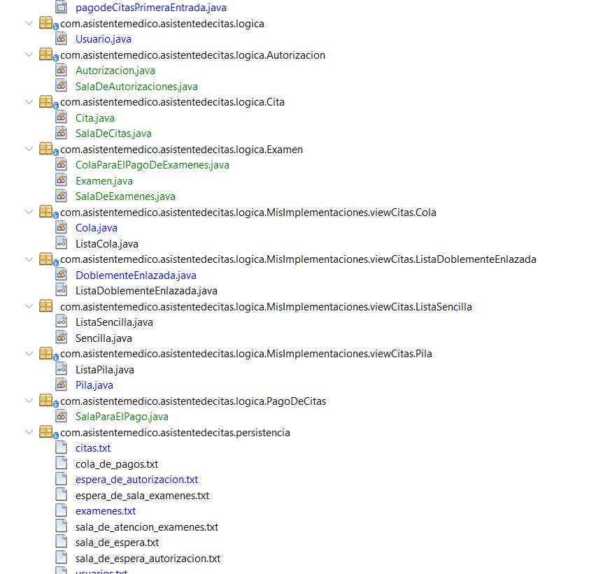

Slide 25
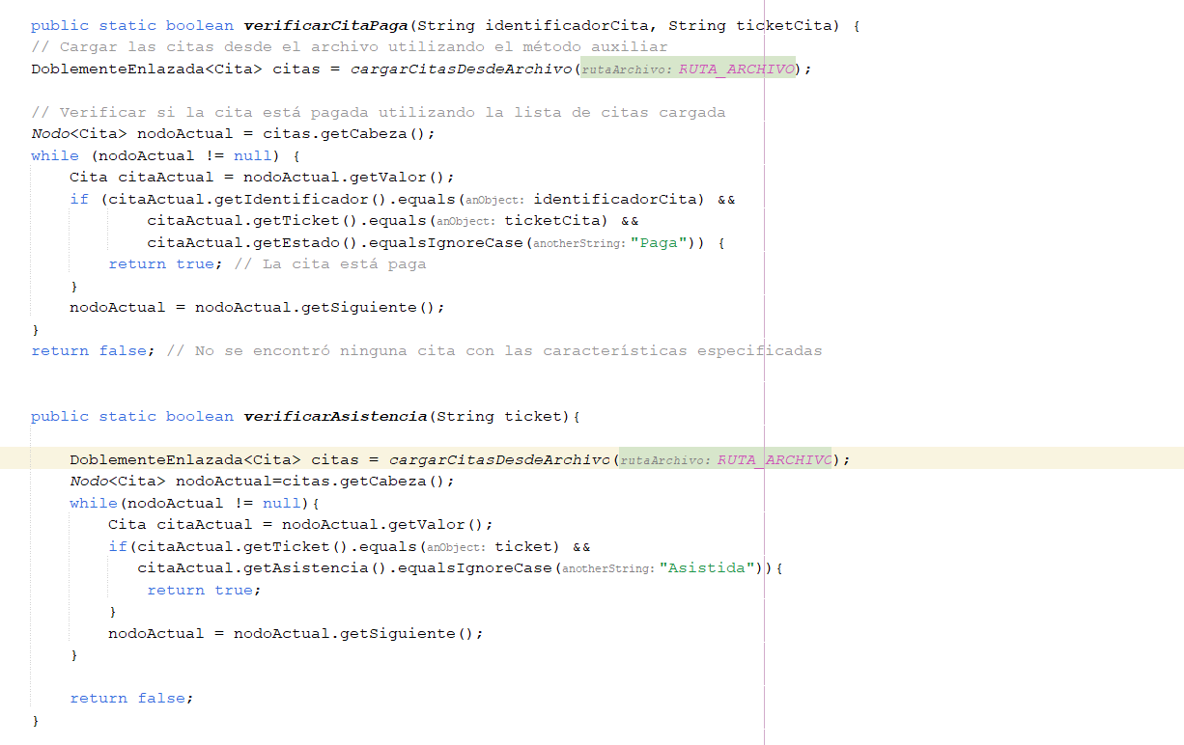

Slide 26
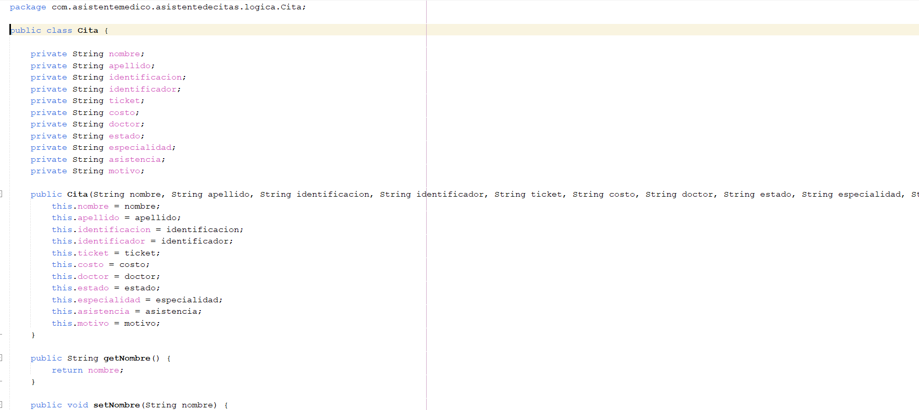

Slide 27
Conclusiones
La concentración en la Eficiencia y modularidad en manipulación de datos: La implementación de una lista doblemente enlazada para gestionar las citas médicas ha permitido una manipulación eficiente de los datos, especialmente en la eliminación de citas del medio. Este enfoque modular proporciona flexibilidad para realizar operaciones como ordenamiento y filtrado en las citas antes y después de la eliminación, lo que aumenta la eficiencia y la capacidad de mantenimiento del sistema.

Slide 28
Uso de estructuras de datos adecuadas: La elección de estructuras de datos como colas, pilas, listas sencillas, lista doblemente enlazada fueron algunas de las estructuras implementadas para manejar las autorizaciones y las citas médicas respectivamente para la manipulación de datos de forma sólida, precisa y adecuada para cada situación. Estas estructuras permiten un acceso rápido y eficiente a los datos, lo que mejora el rendimiento, estabilidad y la escalabilidad del sistema.

Slide 29
Aplicación del paradigma de programación orientada a objetos (OOP): El diseño del sistema sigue los principios de la programación orientada a objetos, con la creación de clases como Cita o clases con parámetros que hacía posible la manipulación de datos y métodos que operan sobre ellas. Esto promueve la reutilización del código, con más modularidad y la facilidad de mantenimiento, lo que resulta en un sistema más robusto y flexible.

Slide 30
La importancia de la persistencia de la información de forma adecuada: El sistema es capaz de leer y escribir datos desde y hacia archivos de texto, lo que facilita la persistencia de los datos y su intercambio con otros sistemas. Además, el uso de excepciones controladas garantiza un manejo adecuado de posibles errores durante la lectura y escritura de archivos.

Slide 31
Bibliografía
Loshin, D., & Lewis, S. (2021, marzo 9). What are Data Structures? - Definition from Whatis.com. Data Management; TechTarget. https://www.techtarget.com/searchdatamanagement/definition/data-structure
Programiz.com (Sin fecha). Circular linked list. Recuperado el 7 de marzo de 2024, de https://www.programiz.com/dsa/circular-linked-list
Www.javatpoint.com (Sin fecha). Doubly Linked List - javatpoint. Recuperado el 7 de marzo de 2024, de https://www.javatpoint.com/doubly-linked-list
Everythingcomputerscience.com (Sin fecha). Stacks and queues. Recuperado el 7 de marzo de 2024, de https://everythingcomputerscience.com/discrete_mathematics/Stacks_and_Queues.html
Techopedia.com (Sin fecha). NetBeans. Recuperado el 7 de marzo de 2024, de https://www.techopedia.com/definition/24735/netbeans
Juviler, J. (2024, enero 5). What is GitHub? (and what is it used for?). HubSpot. https://blog.hubspot.com/website/what-is-github-used-for
Departamento de Salud y Servicios Humanos. (s.f.). Confidencialidad y privacidad en la asistencia sanitaria. Canal Mejor Salud.
https://www.betterhealth.vic.gov.au/health/servicesandsupport/confidentiality-and-privacy-in-healthcare
SYDLE. (s. f.). Post title | SYDLE. https://www.sydle.com/blog/billing-rules-6400e02757aff34f9e0a3155

Slide 32
Deloitte (Sin fecha). Qué es el desarrollo en espiral. Deloitte.com. Recuperado el 17 de febrero de 2024, de https://www2.deloitte.com/es/es/pages/technology/articles/que-es-el-desarrollo-en-espiral.html
Ar-racking.com (2019, julio 26). Método LIFO de Gestión Stock: Qué es y cuando se utiliza. https://www.ar-racking.com/co/blog/metodo-lifo-de-gestion-stock-que-es-y-cuando-se-utiliza/
Oracle (Sin fecha). NetBeans IDE. Oracle.com. Recuperado el 17 de febrero de 2024, de https://www.oracle.com/co/tools/technologies/netbeans-ide.html
Arnold, K., Gosling, J., & Holmes, D. (Sin fecha). THE javaTM programming language, fourth edition. Ase.ro. Recuperado el 29 de febrero de 2024, de https://www.acs.ase.ro/Media/Default/documents/java/ClaudiuVinte/books/ArnoldGoslingHolmes06.pdf
Dershem, H. L., McFall, R. L., & Uti, N. (2002). Animation of Java linked lists. Proceedings of the 33rd SIGCSE technical symposium on Computer science education.
DigitalOcean (2022, agosto 3). Abstract class in java. Data Management; TechTarget. [se quitó una URL no válida]
UML Class Diagram tutorial. (s/f). Visual-paradigm.com. Recuperado el 3 de septiembre de 2023, de https://www.visual-paradigm.com/guide/uml-unified-modeling-language/uml-class-diagram-tutorial/
UML class diagram tutorial. (s/f). Lucidchart. Recuperado el 3 de septiembre de 2023, de https://www.lucidchart.com/pages/uml-class-diagram
NetBeans, A. (s/f). Designing a Swing GUI in NetBeans IDE. Apache.org. Recuperado el 3 de septiembre de 2023, de https://netbeans.apache.org/kb/docs/java/quickstart-gui.html

Slide 33
(Home) About Version Control-About Version Control. Software Freedom conservancy.https://git-scm.com/book/es/v2/Inicio---Sobre-el-Control-de-Versiones-Acerca-del-Control-de-Versiones
Verhas, P. (2018). Java projects -second edition (2a ed.). Packt Publishing.
Wikipedia contributors. (s/f). Cola de prioridades. Wikipedia, The Free Encyclopedia. https://es.wikipedia.org/w/index.php?title=Cola_de_prioridades&oldid=145477000
Wikipedia contributors. (s/f). Modelo–vista–controlador. Wikipedia, The Free Encyclopedia. https://es.wikipedia.org/w/index.php?title=Modelo%E2%80%93vista%E2%80%93controlador&oldid=138615253
Wikipedia contributors. (s/f). Control de versiones. Wikipedia, The Free Encyclopedia. https://es.wikipedia.org/w/index.php?title=Control_de_versiones&oldid=152003367
¿Qué es Git? (s/f). Microsoft.com. Recuperado el 3 de septiembre de 2023, de
https://learn.microsoft.com/es-es/devops/develop/git/what-is-git

Slide 34



